Slide 1
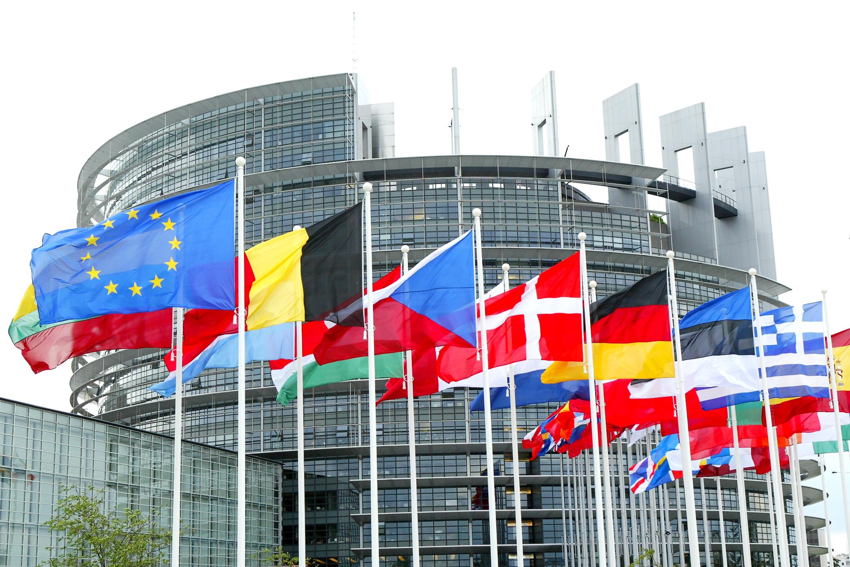
Poslanci evropského parlamentu a politické skupiny
Magda Komínková 27. října 2016

Slide 2
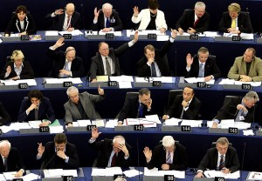
Evropský parlament – základní fungování
751 poslanců zvolených ve 28 členských státech (748 k 27. 10. 2016)
Od roku 1979 jsou poslanci voleni všeobecným přímým hlasováním na dobu 5 let
Poslanci zasedají podle svých politických preferencí X "nezařazení poslanci".
Brusel a Štrasburk - vlastní zasedací pořádky, které jsou před každým plenárním zasedáním aktualizovány
Parlament zasedá každý rok, aniž by bylo nutné jej svolávat, druhé úterý v březnu a sám rozhoduje o délce přerušení zasedání - mimořádně může EP svolat předseda - z vlastního podnětu, na žádost většiny všech poslanců nebo na žádost Komise či Rady

Slide 3
Sídla EP
Sídlo Evropského parlamentu se nachází ve Štrasburku,
parlamentní výbory většinou zasedají v Bruselu a
sekretariát EP sídlí v Lucemburku.
Na této struktuře se roku 1992 v Edinburku dohodly někdejší členské státy EU a stvrdily ji roku 1999 Amsterdamskou smlouvou - historický základ, ale není to snadné.
Možnost změny?

Slide 4
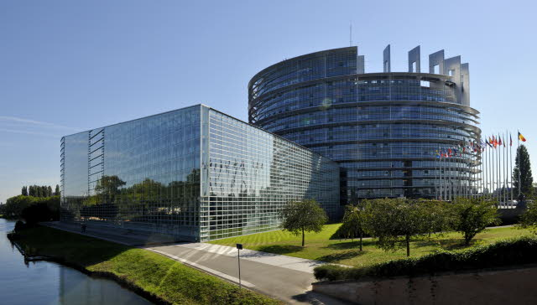
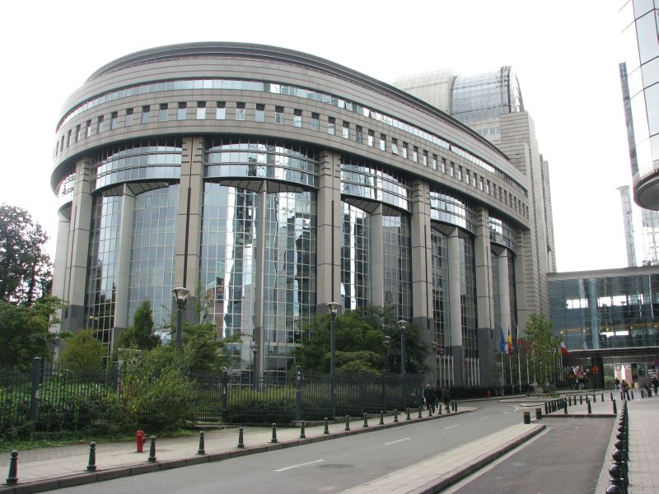
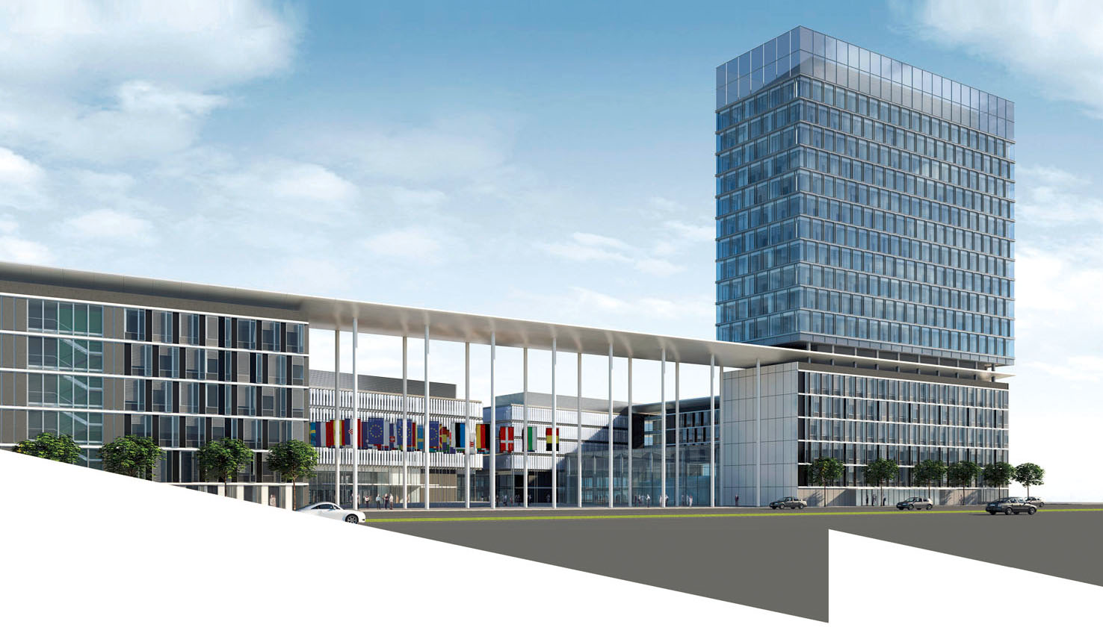
Sídla

Slide 5
Evropský parlament - složení
Poslanci jsou rozděleni do skupin podle politických směrů, nikoli podle státní příslušnosti
Ženy tvoří o něco více než třetinu poslanců EP
Štrasburk -12 plenárních zasedání ročně, Brusel - doplňková plenární zasedání a schůze výborů a politických skupin, Lucemburk - sekretariát.
  Stanoveno smlouvami – problém?
Mnohojazyčnost – 24 úředních jazyků
  EP na rozdíl od ostatních orgánů EU má povinnost zajistit co největší míru mnohojazyčnosti
  Zakotvena v evropských smlouvách
  Přemosťovací jazyky
  Velká zodpovědnost
K zajištění chodu jednání a zejména plenárního zasedání jsou nezbytní úředníci, tlumočníci a překladatelé

Slide 6
Překlad a tlumočeni
Od 2013: chorvatština, tedy 24 úředních jazyků a 552 jazykových kombinací – pivotní jazyky pro tlumočení i překlad
Generální ředitelství pro tlumočení a konference
330 tlumočníků v pozicích úředníků - dále 1800 externích tlumočníků (pomocných konferenčních tlumočníků) – orgány si také půjčují tlumočníky/překladatele mezi sebou
Snaha o omezení jazyků – výbory většinou angličtina/francouzština
Vedle úředních jazyků se často používají také jazyky kandidátských zemí, ruština, čínština, arabština, japonština atd.
Druhy tlumočení:
  Simultánní tlumočení - Tlumočení probíhá současně s projevem řečníka.
  Konsekutivní tlumočení - Tlumočník převádí pronesený projev za pomoci poznámek.
  Šušotáž (šeptání, z fr. chuchotage) - Tlumočník je v sále a projev tlumočí šeptem účastníkovi do ucha.

Slide 7
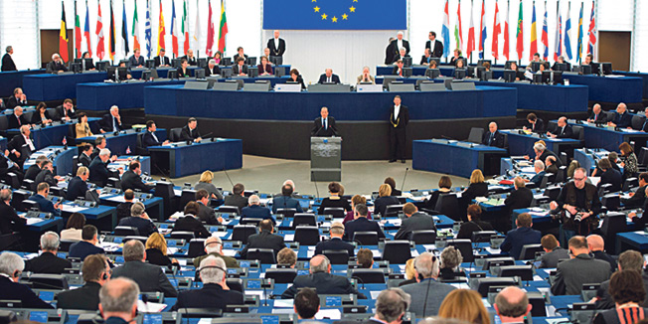
Evropský parlament a jeho vnitřní uspořádání
Poslanci – asistenti
Politické skupiny
Výbory
Předsednictvo Evropského parlamentu
Konference předsedů
Delegace
(Sekretariát)
http://www.europarl.europa.eu/aboutparliament/cs/20150201PVL00010/Organizace (doplnění)

Slide 8
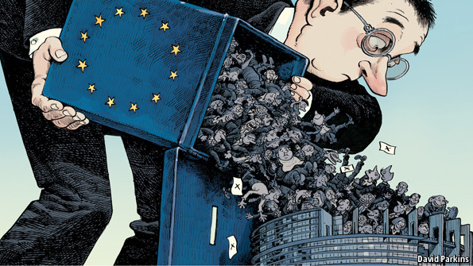
Poslanci EP

Slide 9
Poslanci EP
Počet se zvyšoval až do voleb 2014
LS omezuje počet poslanců – 750 + 1 (předseda parlamentu nehlasuje)
Každá země musí být reprezentována nejméně 6 poslanci, nejvyšší možný počet poslanců z jedné země je 96
Zásada sestupné poměrnosti - čím více má země obyvatel, tím větší počet křesel má, ale zároveň tím více obyvatel je zastupováno jedním poslancem – Německo X Malta
EP – časová osa http://www.europarl.europa.eu/external/html/ephistory/default_en.htm

Slide 10
Počet poslanců

Slide 11
 | Září | Březen | Leden | Červen | Leden | Leden | Červen | Leden | Květen | Červen | Leden | Červen | Prosinec | Červenec | Červenec
 | 1952 | 1957 | 1973 | 1979 | 1981 | 1986 | 1994 | 1995 | 2004 | 2004 | 2007 | 2009 | 2011 | 2013 | 2014
Německo | 18 | 36 | 36 | 81 | 81 | 81 | 99 | 99 | 99 | 99 | 99 | 99 | 99 | 99 | 96
Francie | 18 | 36 | 36 | 81 | 81 | 81 | 87 | 87 | 87 | 78 | 78 | 72 | 74 | 74 | 74
Itálie | 18 | 36 | 36 | 81 | 81 | 81 | 87 | 87 | 87 | 78 | 78 | 72 | 73 | 73 | 73
Belgie | 10 | 14 | 14 | 24 | 24 | 24 | 25 | 25 | 25 | 24 | 24 | 22 | 22 | 22 | 21
Nizozemsko | 10 | 14 | 14 | 25 | 25 | 25 | 31 | 31 | 31 | 27 | 27 | 25 | 26 | 26 | 26
Lucembursko | 4 | 6 | 6 | 6 | 6 | 6 | 6 | 6 | 6 | 6 | 6 | 6 | 6 | 6 | 6
Spojené království |  |  | 36 | 81 | 81 | 81 | 87 | 87 | 87 | 78 | 78 | 72 | 73 | 73 | 73
Dánsko |  |  | 10 | 16 | 16 | 16 | 16 | 16 | 16 | 14 | 14 | 13 | 13 | 13 | 13
Irsko |  |  | 10 | 15 | 15 | 15 | 15 | 15 | 15 | 13 | 13 | 12 | 12 | 12 | 11
Řecko |  |  |  |  | 24 | 24 | 25 | 25 | 25 | 24 | 24 | 22 | 22 | 22 | 22
Španělsko |  |  |  |  |  | 60 | 64 | 64 | 64 | 54 | 54 | 50 | 54 | 54 | 54
Portugalsko |  |  |  |  |  | 24 | 25 | 25 | 25 | 24 | 24 | 22 | 22 | 22 | 21
Švédsko |  |  |  |  |  |  |  | 22 | 22 | 19 | 19 | 18 | 20 | 20 | 20
Rakousko |  |  |  |  |  |  |  | 21 | 21 | 18 | 18 | 17 | 19 | 19 | 18
Finsko |  |  |  |  |  |  |  | 16 | 16 | 14 | 14 | 13 | 13 | 13 | 13
Polsko |  |  |  |  |  |  |  |  | 54 | 54 | 54 | 50 | 51 | 51 | 51
Česko |  |  |  |  |  |  |  |  | 24 | 24 | 24 | 22 | 22 | 22 | 21
Maďarsko |  |  |  |  |  |  |  |  | 24 | 24 | 24 | 22 | 22 | 22 | 21
Slovensko |  |  |  |  |  |  |  |  | 14 | 14 | 14 | 13 | 13 | 13 | 13
Litva |  |  |  |  |  |  |  |  | 13 | 13 | 13 | 12 | 12 | 12 | 11
Lotyšsko |  |  |  |  |  |  |  |  | 9 | 9 | 9 | 8 | 9 | 9 | 8
Slovinsko |  |  |  |  |  |  |  |  | 7 | 7 | 7 | 7 | 8 | 8 | 8
Kypr |  |  |  |  |  |  |  |  | 6 | 6 | 6 | 6 | 6 | 6 | 6
Estonsko |  |  |  |  |  |  |  |  | 6 | 6 | 6 | 6 | 6 | 6 | 6
Malta |  |  |  |  |  |  |  |  | 5 | 5 | 5 | 5 | 6 | 6 | 6
Rumunsko |  |  |  |  |  |  |  |  |  |  | 35 | 33 | 33 | 33 | 32
Bulharsko |  |  |  |  |  |  |  |  |  |  | 18 | 17 | 18 | 18 | 17
Chorvatsko |  |  |  |  |  |  |  |  |  |  |  |  |  | 12 | 11
Celkem | 78 | 142 | 198 | 410 | 434 | 518 | 567 | 626 | 788 | 732 | 785 | 736 | 754 | 766 | 751

Slide 12
Změna počtu po Lisabonu
Členský stát | Současné počty poslanců | Navrhované počty poslanců pro období 2014-2019 | Rozdíl
Německo | 99 | 96 | -3
Francie | 74 | 74 | =
Spojené království | 73 | 73 | =
Itálie | 73 | 73 | =
Španělsko | 54 | 54 | =
Polsko | 51 | 51 | =
Rumunsko | 33 | 32 | -1
Nizozemí | 26 | 26 | =
Řecko | 22 | 21 | -1
Belgie | 22 | 21 | -1
Portugalsko | 22 | 21 | -1
Česká republika | 22 | 21 | -1
Maďarsko | 22 | 21 | -1
Švédsko | 20 | 20 | =
Rakousko | 19 | 18 | -1
Bulharsko | 18 | 17 | -1
Dánsko | 13 | 13 | =
Slovensko | 13 | 13 | =
Finsko | 13 | 13 | =
Irsko | 12 | 11 | -1
Chorvatsko* | 12 | 11 | -1
Litva | 12 | 11 | -1
Slovinsko | 8 | 8 | =
Lotyšsko | 9 | 8 | -1
Estonsko | 6 | 6 | =
Kypr | 6 | 6 | =
Lucembursko | 6 | 6 | =
Malta | 6 | 6 | =
CELKEM | 766 | 751 | -15

Slide 13
Poslanci ep
Poslanci zastupují různé počty osob – Německo X Malta
Různě silné kontakty s národní úrovní – europeizovaní poslanci (?)
Odlišné způsoby výběru kandidátů – pokud jsou z politické strany, tak mají hlubší vazby s národní úrovní
Předchozí kariéra v pol. straně ovlivňuje místo na kandidátce – politické elity (?)
Poslanci často kandidují opětovně – počet mandátů není omezen x nyní fenomén otáčivých dveří
Na poslance se po volbách rychle naváží zájmové skupiny
Pro poslance není při rozhodování podstatné národnostní hledisko
Loajalita poslanců – agent s dvěma principály
  Podle autorů je důležitější národní strana, a to zejména kvůli znovuzvolení

Slide 14
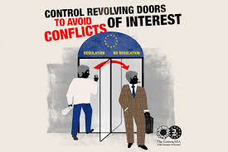
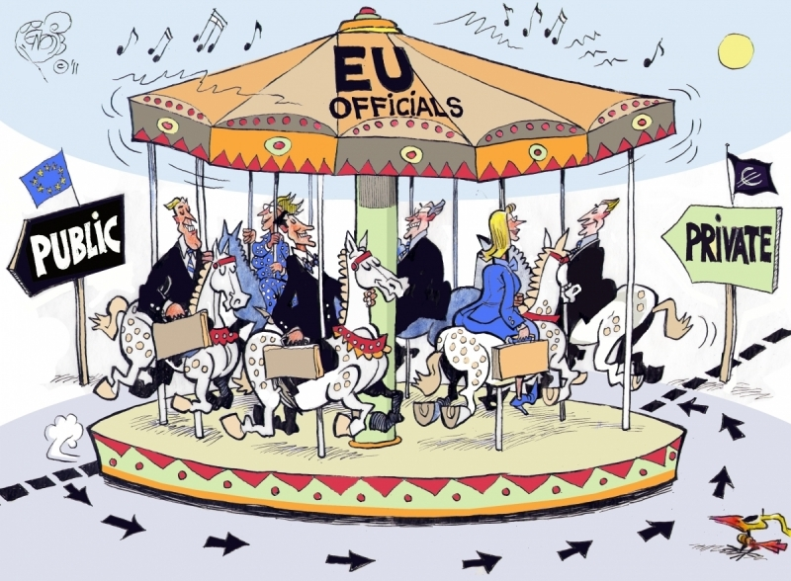
„Otáčivé dveře“
otáčivé dveře (revolving doors) je proces, kdy se poslanci rekrutují z Komise a dalších unijních orgánů

Slide 15
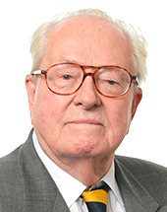
Jean-Marie LE PEN (příklad)
24.07.1984 / 24.07.1989 : Skupina Evropské pravice - Předseda
25.07.1989 / 18.07.1994 : Technická skupina Evropské pravice - Předseda
19.07.1994 / 19.07.1999 : Nezařazení poslanci - Člen
20.07.1999 / 02.10.2001 : Technická skupina nezávislých poslanců – smíšená skupina - Člen
03.10.2001 / 10.04.2003 : Nezařazení poslanci - Člen
20.07.2004 / 14.01.2007 : Nezařazení poslanci - Člen
15.01.2007 / 13.11.2007 : Skupina Identita, tradice, suverenita - Člen
14.11.2007 / 13.07.2009 : Nezařazení poslanci - Člen
14.07.2009 / 30.06.2014 : Nezařazení poslanci - Člen
01.07.2014 ... : Nezařazení poslanci - Člen

Slide 16
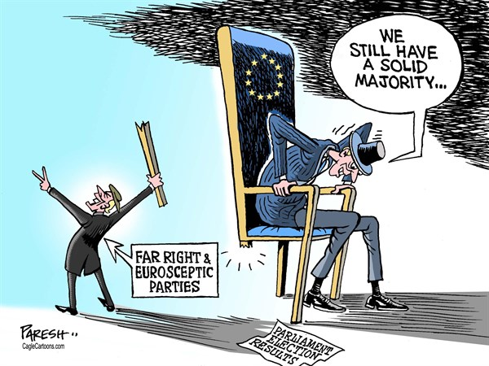
Poslanci – parlament 2014-2019 (volby 2014)
První volby po Lisabonské smlouvě
Růst pravicových stran - historický úspěch francouzské Národní fronty v čele s Marine Le Pen
ve Velké Británii zvítězila od roku 1910 jiná strana než labouristé či konzervativci
důkaz růstu podpory extremistických a protiunijních uskupení - Národní fronta (NF) ve Francii, Strana nezávislosti (UKIP) ve Spojeném království, Dánska lidová strana, Strana pro svobodu v Nizozemsku, Alternativa pro Německo a Svobodní v České republice
neformální velká koalice EPP a S&D udržela většinu v podobě 403 křesel (+ALDE)

Slide 17
Typologie poslanců
Susan Scarow – „stepping stone“ (odrazový můstek), evropský kariérista, „vejminek“
Dosažitelnost (těžší než národní úroveň), přístupnost (závisí na pozici) a atraktivita (roste)
Odborníci X kariéristi
Bala, Taggart - policy advocate,(omezený okruh zájmů), zástupce volebního obvodu, the European evangelist (zastánce integrace), institucionalista (cíl sám o sobě)
Julien Navarro – animátor (aktivně věnuje evropskému veřejnému prostoru); specialista; zprostředkovatel; outsider (zpochybňuje evropský politický systém) a diletant (neprojevuje zájem o svůj mandát).
Nathalie Brack – typologie euroskeptiků - exit strategy, voice strategy, veřejný řečník

Slide 18
Salvati – amatér, národní politik a evropský politik - TOWARDS AN EUROPEAN PARLIAMENTARY CLASS? A PROPOSAL FOR A TYPOLOGY OF THE MEPS

Slide 19
Salvati – amatér, národní politik a evropský politik

Slide 20
salvati – amatér, národní politik a evropský politik

Slide 21
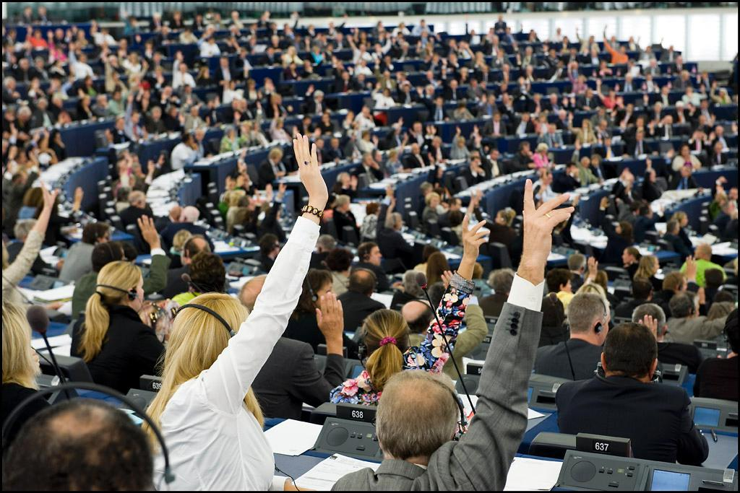
Salvati - TOWARDS AN EUROPEAN PARLIAMENTARY CLASS? A PROPOSAL FOR A TYPOLOGY OF THE MEPS
EP se stává atraktivnějším orgán – větší zájem o práci
Čím je větší role EP, tím je snazší přilákat politiky s evropskými zájmy nebo profesionály
„Lepší“ obsazení EP vysvětluje rostoucí schopnost EP čelit a někdy vyhrát nad ostatními evropskými institucemi

Slide 22
Kodex chování poslance
vstoupil v platnost dne 1. ledna 2012
„poslanci mají jednat výhradně ve veřejném zájmu a vykonávat svou práci podle zásad nezainteresovanosti, bezúhonnosti, transparentnosti, náležité péče, čestnosti, odpovědnosti a respektování dobré pověsti EP“
Definuje střet zájmů - pravidla pro oficiální dary, které poslanci obdrží, a pro pracovní činnost poslanců po skončení mandátu
Povinnost překládat podrobné prohlášení o svých finančních zájmech
Musí rovněž deklarovat svou přítomnost na akcích pořádaných třetími stranami, pokud třetí strana proplácí nebo přímo hradí cestovní výlohy, ubytování nebo diety. Údaje lze nalézt v osobních profilech poslanců.
Porušení kodexu je stíháno sankcemi, které ukládá předseda Parlamentu.
http://www.europarl.europa.eu/pdf/meps/gifts_register_8.pdf (registr darů)

Slide 23
Platy, Důchody a příspěvky
Platy
  poslanci EP pobírají stejný plat v souladu s jednotným statutem, který vstoupil v platnost v červenci 2009
  Od 1. 7. 2015 činí hrubý měsíční plat poslanců EP podle jednotného statutu 8 213,02 € po odvodech plat činí 6 400,04 € (Členské státy mohou plat podrobit rovněž vnitrostátnímu zdanění)
  Poslanci EP, kteří vykonávali mandát v Parlamentu již před volbami v roce 2009, se mohli rozhodnout pro zachování předchozího vnitrostátního systému pro plat, odchodné a důchody
Důchody
  Podle statutu mají bývalí poslanci nárok na starobní důchod počínaje 63. rokem věku
  Výše starobního důchodu činí 3,5 % platu za každý dovršený rok výkonu mandátu, úhrnem však nejvýše 70 %
Další zdroje
  Denní příspěvek (306 denní příspěvek €)
  Cestovní výdaje
  Příspěvek na všeobecné výdaje

Slide 24
asistenti
Akreditovaný asistent působí v jednom ze tří pracovních míst Evropského parlamentu (Brusel, Lucemburk nebo Štrasburk)
Poslanci mohou zaměstnávat tři, za určitých podmínek až čtyři akreditované asistenty
Akreditovaný asistent uzavírá pracovní smlouvu podle evropských právních předpisů přímo s Parlamentem
Místní asistent působí v jednom z členských států EU a pracovní smlouvu nebo smlouvu o poskytování služeb podle soukromého práva uzavírá přímo s poslancem - smlouva se řídí vnitrostátními právními předpisy
V prostorách EP a v členských státech mohou navíc poslanci přivítat i stážisty
V roce 2016 měl každý poslanec k dispozici měsíčně částku 23 392 € - částka se nevyplácí poslancům, ale představuje mzdu asistentů a platby organizacím pověřeným výběrem daně z příjmů

Slide 25
Politické skupiny/frakce

Slide 26
Politické skupiny/frakce
Politické skupiny v rámci EP agregují a artikulují své zájmy a zájmy evropských občanů
Existují od počátku
Politické frakce jsou tvořeny národními politickými stranami
Skupiny nejsou stálé a mohou se měnit - JŘ EP stanovuje podmínky pro vznik politické skupiny.
  Politická skupina musí být tvořena poslanci, kteří pocházejí alespoň z jedné čtvrtiny členských států. Minimální počet poslanců nutný k vytvoření politické skupiny je 25 (čl. 32 Jednací řád EP 2015).
  Vytvořením skupiny se dotyční poslanci automaticky hlásí k politické příslušnosti.
Pokud skupina přestane splňovat požadovanou minimální hranici, může předseda se souhlasem Konference předsedů povolit pokračování její existence do následujícího ustavujícího zasedání Parlamentu, pokud jsou splněny tyto podmínky:
  poslanci i nadále zastupují nejméně jednu pětinu členských států;
  skupina existuje déle než jeden rok
Politické skupiny vykonávají své povinnosti v rámci činností Unie včetně úkolů vyplývajících z jednacího řádu.
Skupiny mají k dispozici vlastní sekretariát, administrativní zázemí a finanční prostředky, které jsou zahrnuty v rozpočtu EP

Slide 27
Meziskupiny a nezařazení poslanci
Jednotliví poslanci mohou vytvářet meziskupiny nebo jiná neoficiální seskupení poslanců složená z členů různých parlamentních výborů s cílem umožnit neformální výměnu názorů na konkrétní otázky napříč různými politickými skupinami a podporovat kontakty mezi poslanci a občanskou společností.
Seskupení nesmí vyvíjet žádnou činnost, která by mohla vést k záměně s oficiálními činnostmi Parlamentu
Seskupení musí uvést v prohlášení jakoukoli podporu, peněžní či hmotnou (například služby sekretariátu)
Nezařazení poslanci
  Poslanci, kteří nepatří k žádné politické skupině, mají k dispozici sekretariát. Podrobnou organizační úpravu stanoví předsednictvo na návrh generálního tajemníka

Slide 28
Změny politických skupin v průběhu historie

Slide 29
Skupiny EP 2014-2019 – 8+1
Poslanecký klub Evropské lidové strany (Křesťanských demokratů) - EPP
Skupina progresivní aliance socialistů a demokratů v Evropském parlamentu - S&D
Skupina Aliance liberálů a demokratů pro Evropu – ALDE
Skupina Zelených/Evropské svobodné aliance - Greens/EFA
Skupina konfederace Evropské sjednocené levice a Severské zelené levice - GUE/NGL
Skupina Evropských konzervativců a reformistů – ECR
Evropa Svobody a Přímé Demokracie – EFDD
Skupina Evropa národů a svobody – ENF
Nezařazení poslanci – NI
http://www.europarltv.europa.eu/cs/discover-parliament/political-groups.aspx

Slide 30
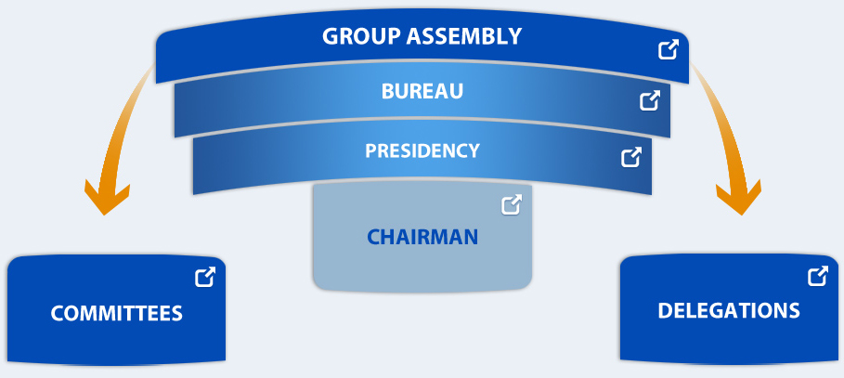
EPP – struktura (příklad)

Slide 31
Plenární zasedání - účastnící
předsedá předseda EP, který zahajuje zasedání - napomáhá čtrnáct místopředsedů
  Během zasedání předseda udílí slovo poslancům a dohlíží na řádný průběh rozprav.
  Řídí rovněž hlasování, předkládá poslancům k hlasování pozměňovací návrhy a legislativní usnesení
751 evropských poslanců - 8 politických skupin
  O projednávaných otázkách na plenárním zasedání rozhodují politické skupiny - mohou také předkládat pozměňovací návrhy ke zprávám, o nichž se hlasuje
Evropská komise a Rada Evropské unie - na žádost EP jsou vyzváni, aby učinili prohlášení nebo aby informovali poslance
Konference předsedů politických skupin stanovuje podrobný pořad jednání
Konference předsedů výborů (předsedové všech stálých i dočasných parlamentních výborů) předkládají Konferenci předsedů doporučení týkající se práce výborů a vypracování pořadu jednání

Slide 32
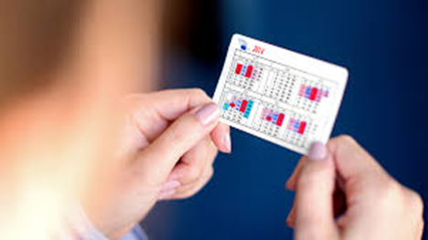
Jednání EP
Parlament se každý měsíc – s výjimkou srpna – schází na čtyřdenním plenárním zasedání ve Štrasburku (od pondělí do čtvrtka). Šestkrát do roka se schází také v Bruselu na dvoudenním zasedání (ve středu a ve čtvrtek).
Hlavní náplní plenárního zasedání jsou rozpravy a hlasování.
Postupy: spolurozhodování, souhlas, konzultace
nelegislativní zprávy vypracovává Parlament z vlastního podnětu a v příslušném výboru
Na plenárním zasedání se EP může vyjádřit k jakémukoli tématu a může rovněž požádat Komisi, aby předložila příslušný návrh
Součástí zasedání je doba vyhrazená pro otázky položené Radě nebo Komisi
Roční harmonogram činnosti EP se každoročně přijímá na plenárním zasedání, obvykle v červnu, na návrh Konference předsedů politických skupin
  V harmonogramu jsou vyznačeny i týdny schůzí parlamentních výborů a týdny politických skupin – kalendář EP
Zápis z každého zasedání je zveřejněn a popisuje průběh daného zasedání a vykonanou činnost (předložené dokumenty, rozpravy, hlasování, vysvětlení hlasování, jmenování atd.) - v příloze připojeny i výsledky hlasování

Slide 33
Jednání EP
Rozprava
  O parlamentní zprávě předložené k hlasování se napřed obvykle vede rozprava, které se účastní Komise, zástupci politických skupin a poslanci.
  rozpravy mohou trvat i několik hodin,
V jednacím sále se řečnická doba přiděluje následovně:
  první díl se rovnoměrně rozdělí mezi jednotlivé politické skupiny,
  druhý díl pak podle celkového počtu členů těchto skupin.
  Poslanci, kteří požádali o slovo, jsou zapsáni na seznam řečníků v pořadí podle početního významu jejich skupiny. Na přednostní vystoupení mohou mít nárok zpravodajové příslušného výboru a navrhovatelé výborů požádaných o stanovisko.
hlasovací maratón - kolem poledne a ve velmi rychlém sledu: poslanci mnohdy hlasují o stovkách pozměňovacích návrhů
Během hlasování o parlamentní zprávě nebo o usnesení mohou poslanci znění příslušného dokumentu měnit prostřednictvím pozměňovacích návrhů.
Nejčastěji poslanci hlasují zvednutím ruky, přičemž úkolem předsedy zasedání je konstatovat, zda většina byla pro, nebo proti – v případě nejistoty požádá předseda o elektronické hlasování
Na plenárním zasedání rozhoduje EP nejčastěji absolutní většinou odevzdaných hlasů.

Slide 34
Plenární zasedání - organizace
Konference předsedů rozhoduje o rozdělení křesel v jednacím sále mezi politické skupiny, nezařazené poslance a orgány EU.
Předsedové politických skupin sedí v první řadě v půlkruhu obráceném směrem k předsedovi Evropského parlamentu.
Členové předsednictva EP (místopředsedové a kvestoři) sedí ve třetí řadě.
Jednotliví poslanci jsou rozmístěni v místech, v nichž zasedají jednotlivé politické skupiny, obvykle podle abecedního pořádku.
Tlumočníci sedí za poslanci
Veřejnost může rozpravu EP sledovat z tribuny

Slide 35
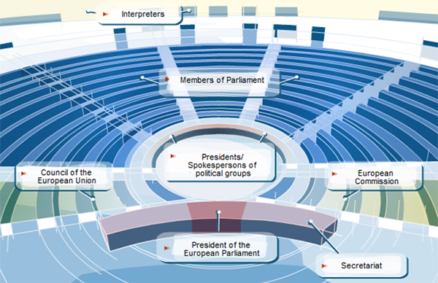
Jednání poslanců

Slide 36
POLITICAL GROUP COHESION AND ‘HURRAH’
VOTING IN THE EUROPEAN PARLIAMENT - Shaun Bowler & Gail McElroy
Soudržnost politických skupin byla vždy vysoká – nyní ještě vzrostla
Politika konsensu – stejně jako v jiných institucích EU
Eliminuje se strach z předčasných voleb
Výzkumy soudržnosti EP – např. Attina 1990; Faas 2003; Hix et al 2005, 2007; Kreppel 2002
Soudržnost EP nestoupá s růstem pravomocí EP
Existuje velký počet jmenovitých hlasování o otázkách, které jsou nelegislativní a nekontroverzní

Slide 37
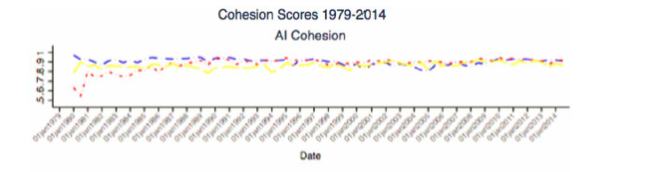
POLITICAL GROUP COHESION AND ‘HURRAH’
VOTING IN THE EUROPEAN PARLIAMENT - Shaun Bowler & Gail McElroy

Slide 38
Hurrah votes
„pokřivené“ hlasování
liberálové se snaží více než ostatní dvě
skupiny, aby jejich poslanci hlasovali
společně

Slide 39
POLITICAL GROUP COHESION AND ‘HURRAH’
VOTING IN THE EUROPEAN PARLIAMENT - Shaun Bowler & Gail McElroy
Další výzkumy by se měly věnovat jiným faktorům než RCV
Výzkumy by se měly soustředit na to, jak je konsensus konstituuje
individuální MEP mají malý manévrovací prostor v případě „hurrah“ hlasování
Konsensus se stává předmětem zájmu sám o sobě

Slide 40
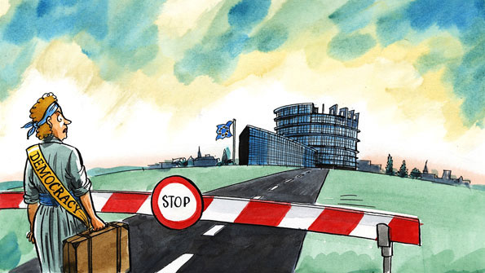
Výbory EP

Slide 41
Výbory EP
Poslanci se dělí do 20 specializovaných stálých výborů.
Výbory přijímají zprávy, kterými přispívají k obsahu legislativních návrhů a přijímají také zprávy z vlastního podnětu
25 až 71 řádných členů a stejný počet náhradníků.
Každý výbor volí ze svých řádných členů předsedu a až čtyři místopředsedy, kteří dohromady tvoří „předsednictvo výboru“ a jejich mandát trvá dva a půl roku. Politické složení výborů odráží složení plenárního shromáždění
Podvýbory a zvláštní dočasné výbory, které se zabývají konkrétními tématy + vyšetřovací výbory, které zkoumají případy údajného porušování právních předpisů EU nebo nesprávného úředního postupu.
Většinou se scházejí v Bruselu - diskuse probíhají veřejně a obvykle jsou přenášeny po internetu
Pravomoci výborů - http://www.europarl.europa.eu/sides/getLastRules.do?language=cs&reference=ANN-06
http://www.europarl.europa.eu/ep-live/cs/committees/video?event=20161020-0900-COMMITTEE-AFET

Slide 42
Výbory EP - činnost
Slyšení
  Výbor může uspořádat slyšení odborníků, pokud takové slyšení považuje za důležité pro úspěšný výkon své práce týkající se určitého tématu. Slyšení mohou také uspořádat společně dva nebo více výborů. Většina výborů pořádá pravidelná slyšení, protože jim umožňují vyslechnout odborníky a diskutovat o klíčových otázkách.
Semináře
  Semináře pořádají tematická oddělení a umožňují poslancům klást otázky odborníkům a vyměňovat si s nimi názory na otázky související s parlamentní činností nebo aktuálními tématy.
Setkání s vnitrostátními parlamenty
  Výbory mohou vést na úrovni výborů přímý dialog s vnitrostátními parlamenty. Jeho součástí mohou být setkání poslanců vnitrostátních parlamentů a poslanců EP z odpovídajících výborů, na nichž se vede diskuse o tématech společného zájmu.
Evropské občanské iniciativy
  Institut evropské občanské iniciativy umožňuje, aby nejméně 1 milion občanů z alespoň jedné čtvrtiny členských států EU požádal Evropskou komisi o předložení návrhu právního předpisu v oblasti, která spadá do její působnosti. Organizátoři úspěšných iniciativ jsou pozváni, aby své iniciativy představili na veřejném slyšení v Evropském parlamentu před legislativním výborem příslušným pro dané téma.
Pracovní cesty
  Pracovní cesty se uskutečňují v rámci výkonu pravomocí svěřených výboru a účastní se jich omezený počet členů výboru. Výbor může také – nejvýše na tři dny – vyslat tříčlennou delegaci do agentur, pro něž je příslušný

Slide 43
Stálé Výbory EP – struktura 2014 – 2019
Zahraniční věci | AFET
Lidská práva | DROI
Bezpečnost a obrana | SEDE
Rozvoj | DEVE
Mezinárodní obchod | INTA
Rozpočet | BUDG
Rozpočtová kontrola | CONT
Hospodářství a měna | ECON
Zaměstnanost a sociální věci | EMPL
Životní prostředí, veřejné zdraví a bezpečnost potravin | ENVI
Průmysl, výzkum a energetika | ITRE
Vnitřní trh a ochrana spotřebitelů | IMCO
Doprava a cestovní ruch | TRAN
Regionální rozvoj | REGI
Zemědělství a rozvoj venkova | AGRI
Rybolov | PECH
Kultura a vzdělávání | CULT
Právní záležitosti | JURI
Občanské svobody, spravedlnost a vnitřní věci | LIBE
Ústavní záležitosti | AFCO
Práva žen a rovnost pohlaví | FEMM
Petice | PETI

Slide 44
Výbory EP – struktura 2014 – 2019
Zvláštní výbory
  Daňová rozhodnutí a jiná opatření podobná svojí povahou nebo účinkem
  TAX2
Vyšetřovací výbory
  Měření v automobilovém průmyslu EMIS
  Praní peněz a vyhýbání se daňovým povinnostem a daňové úniky PANA

Slide 45
Předsednictvo Evropského parlamentu
Na začátku a uprostřed každého volebního období si poslanci Evropského parlamentu volí:
  předsedu,
  14 místopředsedů a
  5 kvestorů
EP opětovně zvolil Martina Schulze předsedou EP na následujícího dva a půl roku - do ledna 2017
  V prvním kole volby získal 409 z 612 platných hlasů.
Šest místopředsedů bylo zvoleno v prvním kole volby, tři ve druhém a pět ve třetím kole
Pět kvestorů má na starosti administrativní záležitosti, které se přímo dotýkají samotných poslanců EP
http://www.europarl.europa.eu/news/cs/top-stories/20140702TST51228/veden%C3%AD-evropsk%C3%A9ho-parlamentu
http://www.europarltv.europa.eu/cs/player.aspx?pid=b9a93732-38dc-4109-8a57-a63f014cb8a6

Slide 46
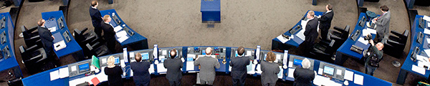
konference předsedů
Konferenci předsedů tvoří předseda Parlamentu a předsedové politických skupin - zástupce nezařazených poslanců nemá hlasovací právo.
Konference předsedů je politickým orgánem EP, který se zabývá
  organizací práce EP a sestavováním legislativních programů,
  rozdělováním pravomocí výborům a delegacím a jejich složením,
  vztahy s ostatními orgány Evropské unie, národními parlamenty a třetími zeměmi.
  a vykonává úkoly, které jí ukládá jednací řád.
Konference předsedů připravuje rozvrh a pořad jednání plenárních zasedání a zabývá se rozdělováním míst poslanců v zasedacím sále.
Konference předsedů rozhoduje na základě dohody či hlasování vyváženém počtem poslanců každé politické skupiny
Je konzultována ve všech otázkách spojených se sestavováním legislativních programů a se vztahy s ostatními orgány a institucemi EU
Většinou se schází dvakrát za měsíc a její schůze nejsou veřejné - zápisy ze schůzí se překládají do úředních jazyků a rozesílají všem poslancům
Dává všem poslancům příležitost vyměňovat si i mimo plenární zasedání názory s pozvanou osobou

Slide 47
Delegace
Delegace udržují a rozvíjejí mezinárodní kontakty Parlamentu a přispívají k posílení úlohy a zviditelnění EU ve světě – s parlamenty států, které jsou tradičními partnery EU
Delegace podporují ve třetích zemích hodnoty na nichž je založena EU - zásady svobody, demokracie, dodržování lidských práv a základních svobod a zásady právního státu (článek 6 Smlouvy o Evropské unii)
Mezinárodní kontakty Parlamentu se řídí zásadami mezinárodního veřejného práva
Parlament v rámci mezinárodních kontaktů usiluje vždy (je-li to možné a vhodné) o posílení parlamentního rozměru mezinárodních vztahů

Slide 48
Delegace
V EP nyní působí 44 delegací - počet členů se pohybuje od 12 do 70
Existuje několik typů delegací:
  smíšené parlamentní výbory,
  parlamentní výbory pro spolupráci,
  ostatní meziparlamentní delegace,
  delegace v mnohostranných parlamentních shromážděních.
Předsedové delegací koordinují svou činnost v rámci Konference předsedů delegací
Jednou nebo dvakrát ročně se konají meziparlamentní setkání

Slide 49
Delegace - příklad
Delegace pro vztahy s Jihoafrickou republikou
Delegace pro vztahy s Irákem
Delegace pro vztahy s Izraelem
Delegace pro vztahy s Arabským poloostrovem
Delegace pro vztahy s Palestinou
Delegace pro vztahy se zeměmi Maghrebu a Arabskou maghrebskou unií
Delegace pro vztahy se zeměmi Mašreku
Delegace pro vztahy s Panafrickým parlamentem
Delegace pro vztahy s Bosnou a Hercegovinou a s Kosovem
Delegace v Parlamentním výboru pro stabilizaci a přidružení EU-Albánie
Delegace v Parlamentním výboru pro stabilizaci a přidružení EU-Černá Hora
Delegace v Parlamentním výboru pro stabilizaci a přidružení EU-Srbsko
Delegace pro vztahy s Běloruskem
Delegace ve Výborech pro parlamentní spolupráci EU-Arménie a EU-Ázerbájdžán a v Parlamentním výboru pro přidružení EU-Gruzie

Slide 50
sekretariát
Úkolem generálního sekretariátu je koordinace legislativních prací a organizace plenárních zasedání a jiných schůzí.
Poskytuje technickou a odbornou pomoc různým organizačním složkám Parlamentu a samotným poslancům
Sídlí v Lucemburku
O organizační struktuře generálního sekretariátu rozhoduje předsednictvo EP
Generální tajemník –
  Jmenovaný předsednictvem a řídí sekretariát, jehož složení a organizaci stanoví předsednictvo
Generální ředitelství – např. DG pro tlumočení, DG pro personál, DG pro vnější politiky, DG pro inovace…

Slide 51
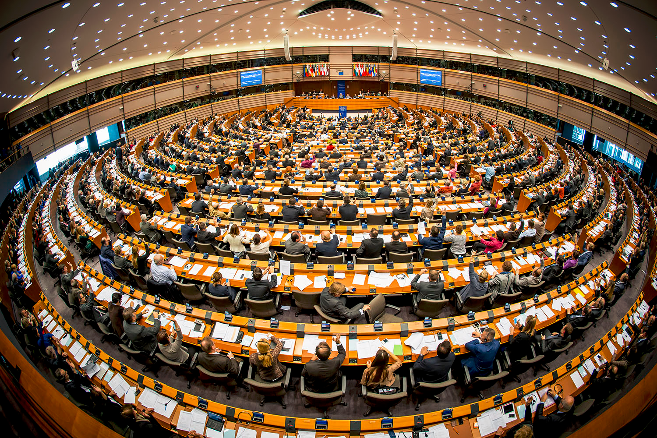
Otázky???

